Slide 1

DERMATOLOGÍA. CURSO SUPERIOR INTENSIVO. Trienal. AMA
Curso que se realiza desde agosto 2008
Directora: Prof. Dra. Lidia Ester Valle
Secretarias: Dras. Carolina Pereira y Miriam Góngora Descarpontriez
Fecha: 10/03 al 24/11/20
Teóricos. Martes: 2° y 4°: 14:00 a 19:00 horas
Prácticos. 20 horas/semana
DERMATOLOGÍA. CURSO SUPERIOR INTENSIVO. Trienal. MORÓN
Curso que se realiza desde agosto 2004
Directora: Prof. Dra. Lidia Ester Valle
Coordinadoras: Dras. Mónica Artecona; Isabel Albornoz
Secretaria: Dra. M Adriana Ferrini
Fecha: 13/03 al 27/11/20
Teóricos. Viernes: 2° y 4°: 14:00 a 19:00 horas
Prácticos. 20 horas/semana.
Dr. Koll Damián
Sociedad de Dermatología de la Ciudad de Buenos Aires
de la Asociación Médica Argentina (SDBA-AMA)
Fundada en el año 2010
Notes:
1

Slide 2


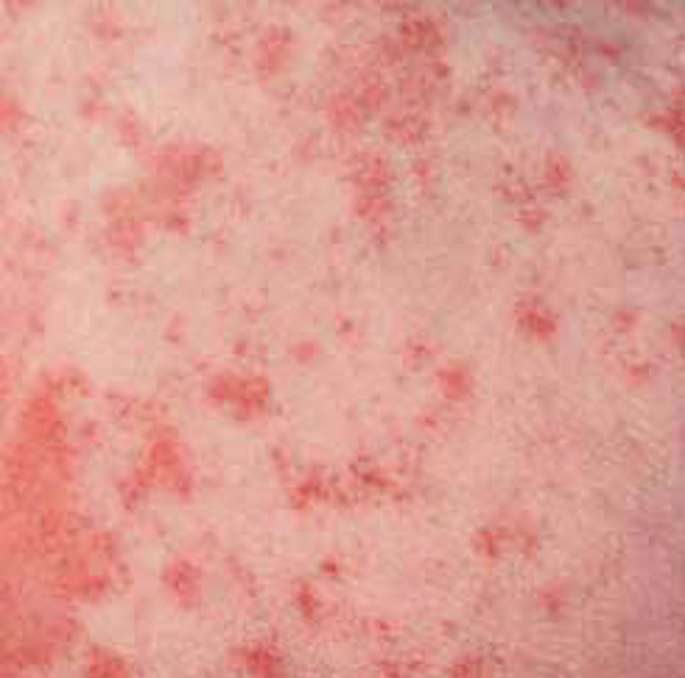
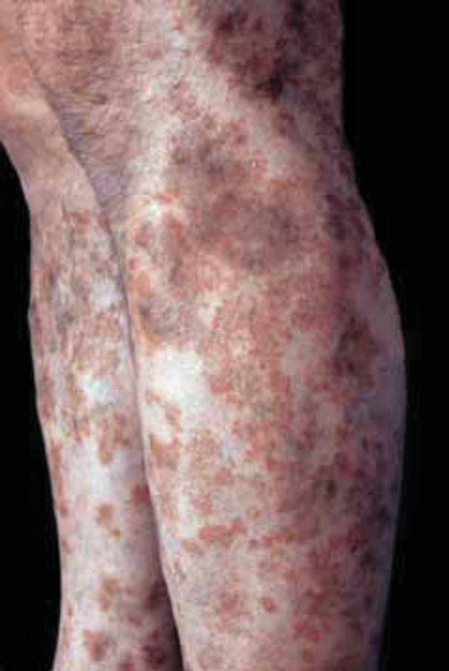
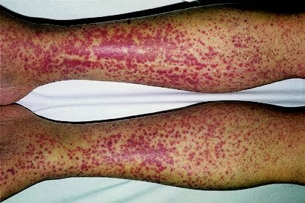
PÚRPURAS
Dr. Koll Damián
Prof. Dra. Lidia Ester Valle
Notes:
2

Slide 3
PÚRPURAS
Trastorno de la coloración de la piel o las membranas mucosas debido a la extravasación de glóbulos rojos. Es un signo que obedece a muchas causas. La púrpura se diferencia del eritema en que a la diascopía, vitropresión o presión de los dedos ejercida al estirar la lesión, permanece, mientras el eritema desaparece con estas maniobras.
Damián Koll/Lidia Ester Valle
Notes:
3

Slide 4
PÚRPURAS
Existe una variación, en las lesiones, que puede apreciarse en el color de la lesión con el correr del tiempo, ya que existe una cronología bien definida del color, como las observadas con todos los pigmentos derivados del grupo hemo.
Damián Koll/Lidia Ester Valle
Notes:
4

Slide 5
PÚRPURAS
Factores involucrados incluyen: a) las propiedades de la pared vascular,
b) el accionar de las plaquetas,
c) la coagulación sanguínea.
La púrpura puede apoyarse en la alteración de alguno o varios de estos factores en forma concurrente. Por ello la clasificación de la púrpura continúa basándose en la probable etiología y morfología de las lesiones.
Puntiforme: petequia.
Lineal: víbice.
Mide más de 1 cm: equimosis.
Lesión más profunda y acumulación de sangre: hematoma.
La lesión cambia su coloración: roja, azul, verde, amarillo, ocre; debido a la transformación progresiva de la hemoglobina en hemosiderina a nivel de los tejidos. Cuando la púrpura asienta sobre una pápula se denomina púrpura palpable, la cual guarda relación con las vasculitis y perivasculitis que caracterizan a la vasculitis leucocitoclástica.
Damián Koll/Lidia Ester Valle
Notes:
5

Slide 6
PÚRPURAS
Ningún sistema de clasificación es completamente satisfactorio ya que es posible que ocurra más de un proceso en forma simultánea.
Púrpura disproteinémica: crioglobulinemia
Plaquetarias
Púrpura trombocitopénica idiopática (PTI)
Púrpura trombocitopénica secundaria (PTS)
Damián Koll/Lidia Ester Valle
Notes:
6

Slide 7
PÚRPURAS
Vasculares (púrpura no trombocitopénica)
Angiodermitis ocre purpúrica y pigmentada
Angiodermatitis purpúrica diseminada
Brote petequial agudo
Coagulación intravascular diseminada
Dermatitis liquenoide purpúrica (pigmentada de Gougerot y Blum)
Enfermedad de Majocchi (púrpura anular telangiectoide)
Erupción purpúrica pigmentada (familiar)
Liquen áureo
Púrpura de contacto
Púrpura senil
Púrpura de Schamberg
Púrpura de Schöenlein-Henoch
Púrpura sistémica
Púrpura tóxica
Damián Koll/Lidia Ester Valle
Notes:
7

Slide 8
PÚRPURAS
Otras púrpuras
Edema agudo hemorrágico
Fenómeno de Kasabach-Merrit
Hematopoyesis extramedular (bebé en madalena de arándanos)
Púrpura fulminans (Waterhouse-Friderichsen)
Púrpura en guantes y medias
Damián Koll/Lidia Ester Valle
Notes:
8

Slide 9
PÚRPURAS
Ningún sistema de clasificación es completamente satisfactorio ya que es posible que ocurra más de un proceso en forma simultánea.
Dermatosis purpúricas pigmentadas
■ Las dermatosis purpúricas pigmentadas (PPD, pigmented purpuric dermatoses) se distinguen por sus características clínicas y tienen manifestaciones dermopatológicas idénticas, pero, se distinguen distintas afecciones dentro de los mismos patrones .
Damián Koll/Lidia Ester Valle
Notes:
9

Slide 10
PÚRPURAS Dermatosis purpúricas pigmentadas (PPD, pigmented purpuric dermatoses)
Dermatosis purpúricas pigmentadas
Damián Koll/Lidia Ester Valle
■ Enfermedad de Schamberg, también conocida como dermatosis purpúrea pigmentada progresiva o púrpura pigmentaria progresiva.
■ Enfermedad de Majocchi, también conocida como púrpura anular telangiectoide.
■ Enfermedad de Gougerot-Blum, también conocida como dermatitis liquenoide purpúrea pigmentada o púrpura pigmentosa crónica.
■ Liquen áureo, también conocido como liquen purpúrico.
Notes:
10

Slide 11
PÚRPURAS Dermatosis purpúricas pigmentadas (PPD, pigmented purpuric dermatoses)
Dermatosis purpúricas pigmentadas
Enfermedad de Schamberg. Lesiones purpúreas múltiples delimitadas y confluentes no palpables y que no palidecen con la presión en la pierna. Son máculas color anaranjado o amarronado, dentro de ellas lesiones puntiformes con un punto central rojo.
Las microhemorragias agudas se resuelven
con el depósito de hemosiderina, creando una mancha de color pimienta pardo.
Damián Koll/Lidia Ester Valle
Notes:
11

Slide 12
PÚRPURAS Dermatosis purpúricas pigmentadas (PPD, pigmented purpuric dermatoses)
Dermatosis purpúricas pigmentadas
Enfermedad de Schamberg.
Siempre debe descartarse etiología medicamentosa y trastornos cuantitativos o cualitativos de la función plaquetaria.
Damián Koll/Lidia Ester Valle
Notes:
12

Slide 13
PÚRPURAS Dermatosis purpúricas pigmentadas (PPD, pigmented purpuric dermatoses)
Dermatosis purpúricas pigmentadas
Enfermedad de Majocchi. (púrpura anular telangiectoide). Múltiples lesiones purpúreas no palpables, pequeñas placas de telangiectasias, de 1 a 3 cm, usualmente anulares; que no palidecen con la presión. Presenta pigmentación parda oscura deformante de lesiones anteriores.
Ocurre especialmente en adolescentes y adultos jóvenes de ambos sexos. Se caracteriza por su evolución prolongada, con tendencia a la involución espontánea.
Damián Koll/Lidia Ester Valle
Notes:
13

Slide 14
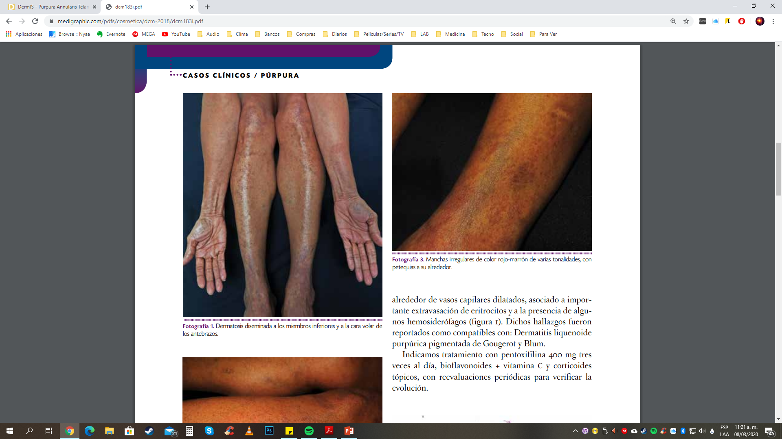
PÚRPURAS Dermatosis purpúricas pigmentadas (PPD, pigmented purpuric dermatoses)
Dermatosis purpúricas pigmentadas
Dermatitis liquenoide purpúrica (pigmentada de Gougerot y Blum)
Se observa especialmente en hombres de 40 a 60 años. Si bien puede aparecer en cualquier parte, se distribuye por lo general en los miembros inferiores.
Se observan pápulas liquenoides en asociación con lesiones purpúricas que confluyen en placas.
Puede asociarse a porfiria.
Es de curso crónico.
Damián Koll/Lidia Ester Valle
Notes:
14

Slide 15
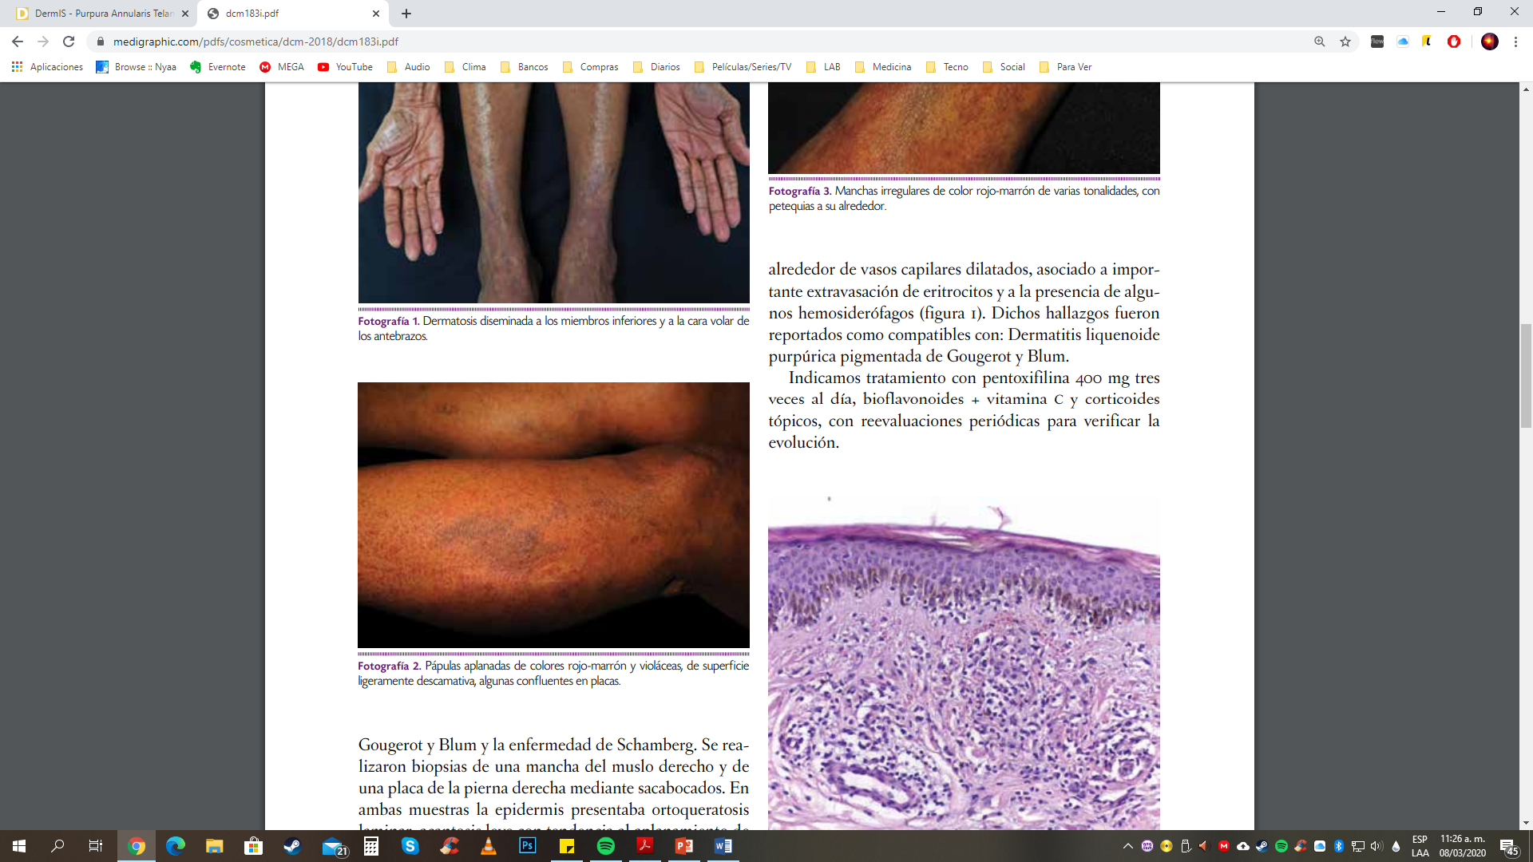
PÚRPURAS Dermatosis purpúricas pigmentadas (PPD, pigmented purpuric dermatoses)
Dermatosis purpúricas pigmentadas
Enfermedad de Gougerot-Blum
Damián Koll/Lidia Ester Valle
Notes:
15

Slide 16
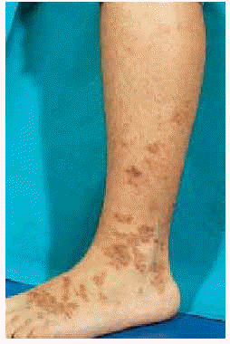
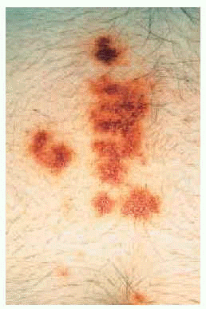
PÚRPURAS Dermatosis purpúricas pigmentadas (PPD, pigmented purpuric dermatoses)
Dermatosis purpúricas pigmentadas
Liquen áureo
Liquen áureo o purpúrico: se trata de una capilaritis con infiltrado linfocitario.
Las lesiones son purpúricas, raramente doradas, generalmente solitarias y asintomáticas.
La patología predomina en extremidades inferiores.
Es usual que la evolución sea crónica.
Damián Koll/Lidia Ester Valle
Notes:
16

Slide 17
PÚRPURAS Dermatosis purpúricas pigmentadas (PPD, pigmented purpuric dermatoses)
Dermatosis purpúricas pigmentadas
Damián Koll/Lidia Ester Valle
Desde el punto de vista clínico, son púrpuras vasculares, cada entidad muestra hemorragias de color pimienta canela, puntiformes, recientes, debidas a hemorragias anteriores y depósito de hemosiderina. En la histopatología se observa capilaritis. Produce hiperpigmentaciones en manchas.
Las PPD son importantes sólo si representan un problema estético para el paciente.
Tienen importancia porque a menudo se confunden con manifestaciones de vasculitis o trombocitopenia.
Notes:
17

Slide 18
PÚRPURAS Dermatosis purpúricas pigmentadas (PPD, pigmented purpuric dermatoses)
Dermatosis purpúricas pigmentadas
Causas. Se desconocen. Se considera que los procesos primarios representan lesiones inmunitarias mediadas por células con daño vascular subsiguiente y extravasación de eritrocitos. Otros factores causantes: presión, traumatismo, fármacos (paracetamol, ampicilina, diuréticos, meprobamato, antiinflamatorios no esteroideos).
Inicio y duración: insidioso, de evolución lenta excepto la variante provocada por fármacos, que puede aparecer con rapidez y tener una distribución más generalizada. Persiste durante meses a años. La mayor parte de las púrpuras provocadas por fármacos se resuelven con más rapidez después de suspender el fármaco.
Por lo general son asintomáticas pero pueden ser levemente pruriginosas.
Damián Koll/Lidia Ester Valle
Notes:
18

Slide 19
PÚRPURAS Dermatosis purpúricas pigmentadas (PPD, pigmented purpuric dermatoses)
Dermatosis purpúricas pigmentadas
Tratamiento: los preparados de glucocorticoides tópicos de baja y mediana potencia pueden inhibir a las lesiones purpúreas nuevas.
La tetraciclina o la minociclina sistémica (50 mg dos veces al día) son eficaces.
PUVA es eficaz en las formas graves.
Damián Koll/Lidia Ester Valle
Notes:
19

Slide 20
PÚRPURAS
Púrpura trombocitopénica
La púrpura trombocitopénica (TP, thrombocytopenic purpura) se caracteriza por hemorragias cutáneas que se presentan en pacientes con disminución del recuento de plaquetas.
Ocurre en zonas de traumatismo leve o presión (recuento de plaquetas <40 000/mm³) o de forma espontánea (recuento plaquetario <10 000/mm³).
Se debe a la menor producción de plaquetas, al secuestro esplénico o al aumento de la destrucción de dichos elementos sanguíneos.
Damián Koll/Lidia Ester Valle
Notes:
20

Slide 21
PÚRPURAS
Púrpura trombocitopénica
Púrpura trombocitopénica idiopática (PTI)
Se supone que esta enfermedad es causada por destrucción de las plaquetas por un proceso inmune.
Más frecuente antes de los 21 años.
Más frecuente en mujeres en proporción 2:1; la aparición puede ser gradual o aguda especialmente en los niños (se presenta con pocas lesiones cutáneas).
Presenta equimosis y petequias; la hemorragia mucosa puede originar epistaxis, melena y hemorragia gingival y conjuntival. Puede haber agrandamiento ligero del bazo.
El diagnóstico lo da la clínica, el bajo recuento plaquetario, la exclusión de otras causas de trombocitopenia y principalmente la falta de hallazgos en médula ósea.
Puede haber remisión espontánea, en general en los casos agudos.
En los casos crónicos la mortalidad está aumentada.
Damián Koll/Lidia Ester Valle
Notes:
21

Slide 22
PÚRPURAS
Púrpura trombocitopénica
Púrpura trombocitopénica secundaria (PTS)
Puede ocurrir por destrucción de las plaquetas, de diverso origen.
Por químicos que actúan con destrucción en la médula ósea benzol, mostaza nitrogenada. Por mecanismos alérgicos: cloranfenicol, trimetoprima-sulfametoxazol, quinidina, fenilbutazona, indometacina, furosemida, cloranfenicol, rifampicina, ácido acetil salicílico, metildopa, ampicilina, clorpropamida.
Por factores físicos (rayos X, quemaduras), infecciosos (septicemia, virus) y enfermedades de la médula ósea que se han asociado con la aparición de PTS.
Esta afección puede estar precedida por manifestaciones sistémicas como fiebre, artralgias y trastornos gastrointestinales.
Damián Koll/Lidia Ester Valle
Notes:
22

Slide 23
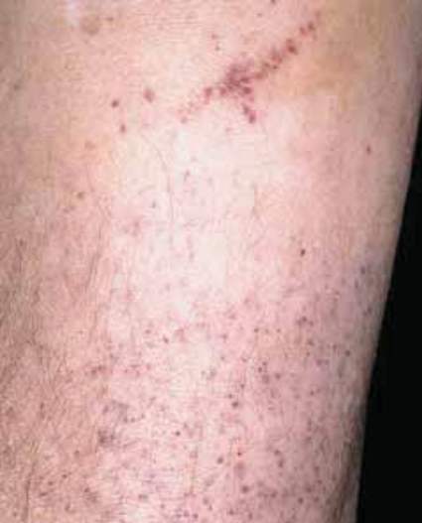
PÚRPURAS
Púrpura trombocitopénica
■ Menor producción de plaquetas. Lesión directa de médula ósea, fármacos (arabinósido de citosina, daunorrubicina, ciclofosfamida, busulfán, metotrexato, 6-mercaptopurina, alcaloides de la vinca, diuréticos tiazídicos, etanol, estrógenos), reposición de médula ósea, anemia aplásica, deficiencias de vitamina y síndrome de Wiskott-Aldrich.
■ Secuestro esplénico: esplenomegalia, hipotermia.
■ Aumento de la destrucción de plaquetas. Inmunitario: TP autoinmunitaria, hipersensibilidad a fármacos: sulfonamidas, quinina, quinidina, carbamazepina, digitoxina o metildopa; después de transfusiones.
No inmunitaria: infecciones, prótesis valvulares cardíacas, coagulación intravascular diseminada y TP trombótica.
Damián Koll/Lidia Ester Valle
Notes:
23

Slide 24
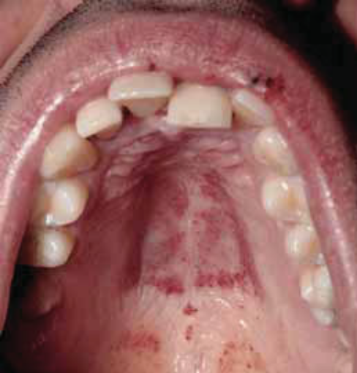
PÚRPURAS
Púrpura trombocitopénica
Lesiones de la piel. Petequias: manchas pequeñas (puntiformes en “cabeza de alfiler”), eritematosas, que no palidecen con la presión y no son palpables, que adoptan un color pardo a medida que envejecen, más tarde, adoptan un tono verde amarillento. Equimosis: manchas negras y azules; zona más extensa de la hemorragia. Víbices: hemorragias lineales debidas a traumatismo o presión. Son más comunes en las extremidades inferiores y en la porción superior del tronco, pero pueden presentarse en cualquier parte.
Múltiples petequias en la extremidad superior de un varón de 25 años de edad infectado por VIH. Fueron la manifestación inicial de la enfermedad. La disposición lineal de las petequias en la zona de traumatismos leves se denomina víbices.
Se puede manifestar
en la mucosa oral o en la conjuntiva. Aquí, se observan múltiples hemorragias petequiales en el paladar.
Damián Koll/Lidia Ester Valle
Notes:
24

Slide 25
PÚRPURAS
Púrpura trombocitopénica
■ Mucosas. Petequias: con más frecuencia en el paladar, hemorragia gingival.
■ Exploración general. Posible hemorragia del sistema nervioso central (SNC), anemia.
■ Exámenes de laboratorio de hematología
Trombocitopenia.
■ Pruebas serológicas. Descartar infección por VIH.
■ Biopsia cutánea de las lesiones.
■ Diagnóstico diferencial. Púrpura senil, púrpura del escorbuto, púrpura pigmentaria progresiva (enfermedad de Schamberg), púrpura consecutiva a maniobra de Valsalva grave (tos, vómito y náusea), púrpura traumática, púrpura facticia o iatrogénica, vasculitis.
Damián Koll/Lidia Ester Valle
Notes:
25

Slide 26
PÚRPURAS
Púrpura trombocitopénica
Tratamiento. Se identifica la causa fundamental y si está dentro de las posibilidades se corrige.
Los corticoesteroides orales, pueden ser de gran utilidad.
Otras terapeúticas: inmunoglobulinas IV en dosis altas, transfusión de plaquetas.
En la TP idiopática crónica; quizás se necesite la esplenectomía.
Damián Koll/Lidia Ester Valle

Slide 27
PÚRPURAS
Coagulación intravascular diseminada
La coagulación intravascular diseminada (DIC, disseminated intravascular coagulation) es un trastorno de la coagulación sanguínea generalizado que aparece dentro de los vasos sanguíneos.
■ Se presenta en una amplia gama de circunstancias clínicas: septicemia (sepsis) bacteriana, complicaciones obstétricas, neoplasias malignas diseminadas, traumatismo masivo, mordedura de serpientes.
■ Se manifiesta por púrpura fulminante (infartos de la piel o gangrena acral) o hemorragia en múltiples zonas.
■Los síntomas sistémicos son graves y consisten en hipotensión, shock y anemia de rápida progresión.
Damián Koll/Lidia Ester Valle

Slide 28
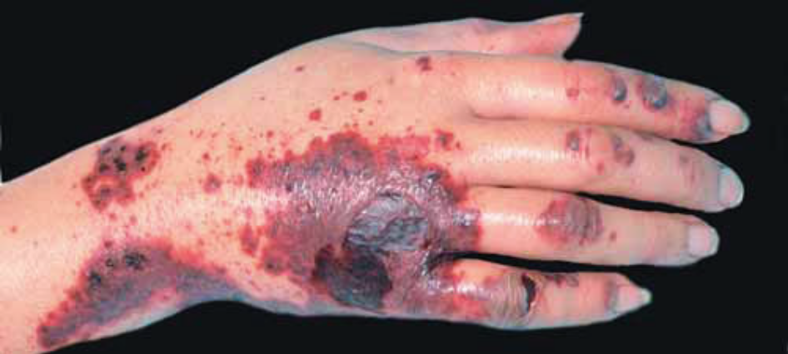
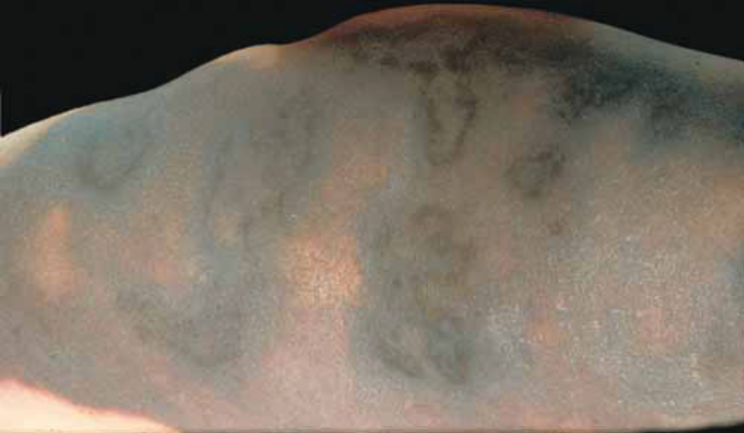
PÚRPURAS
Coagulación intravascular diseminada
Coagulación intravascular diseminada: púrpura fulminante. Zona geográfica extensa de infarto de la piel con hemorragia que afecta la mano. Lesiones similares se observaron en la cara, la otra mano y los pies.
Infarto de la piel extenso con hemorragia que afecta toda la extremidad inferior. Este episodio grave se presentó después de septicemia consecutiva a una cirugía abdominal.
Damián Koll/Lidia Ester Valle

Slide 29
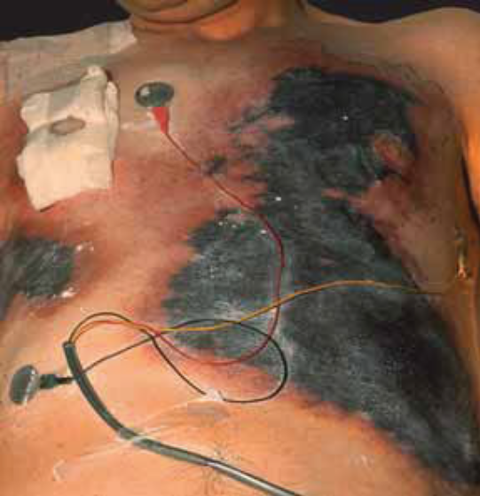
PÚRPURAS
Coagulación intravascular diseminada
Los mecanismos inhibitorios de la coagulación están alterados y por ello acontece la coagulación intravascular, seguida de un consumo de plaquetas y factores de la coagulación plasmáticos. El paciente desarrolla en forma súbita equimosis extensas, ampollas hemorrágicas, necrosis, cianosis acral y gangrena local periférica.
Coagulación intravascular diseminada:
púrpura fulminante. Infartos geográficos de la piel en tórax; las lesiones también aparecieron en manos, codos, muslos y pies. Paciente diabético con septicemia por Staphylococcus aureus.
Damián Koll/Lidia Ester Valle

Slide 30
PÚRPURAS
Crioglobulinemia
Púrpura disproteinémica
Pueden observarse lesiones dermatológicas en las crioglobulinemias; éstas aparecen por lo general después de la exposición al frío.
Las lesiones cutáneas pueden incluir petequias, equimosis, úlceras, gangrenas y lesiones petequiales en grupo.
Otras manifestaciones observadas en piel son fenómeno de Raynaud, vasculitis leucocitoclástica, acrocianosis, urticaria por frío y livedo reticular.
También se ha visto, este trastorno (púrpura disproteinémica) en la hiperglobulinemia de cualquier causa (enfermedad de Waldenström, sarcoidosis, lupus eritematoso, enfermedad de Sjögren, mieloma, etc.).
Presenta manifestaciones neurológicas, hepatoesplenomegalia y glomerulonefritis.
Damián Koll/Lidia Ester Valle

Slide 31
PÚRPURAS
Crioglobulinemia
La crioglobulinemia (CG) es la presencia de inmunoglobulina en suero (se precipita a una temperatura baja y se vuelve a disolver a 37°C) que forma complejos con otras inmunoglobulinas o proteínas.
La precipitación de crioglobulinas (cuando están presentes en grandes cantidades) produce obstrucción de los vasos y también se acompaña de hiperviscosidad.
Damián Koll/Lidia Ester Valle

Slide 32
PÚRPURAS
Crioglobulinemia
• El diagnóstico se confirma al determinar las crioglobulinas. Se obtiene sangre con una jeringa tibia, se retiran los eritrocitos mediante centrífugado caliente, se refrigera el plasma en un tubo de Wintrobe a una temperatura de 4ºC durante 24 a 72 h. Luego se centrifuga y se determina el criocrito y el diagnóstico de la enfermedad subyacente.
La evolución se caracteriza por erupciones cíclicas provocadas por el frío o fluctuaciones de la actividad de la enfermedad subyacente.
• El tratamiento corresponde a al patología de base.
Damián Koll/Lidia Ester Valle

Slide 33
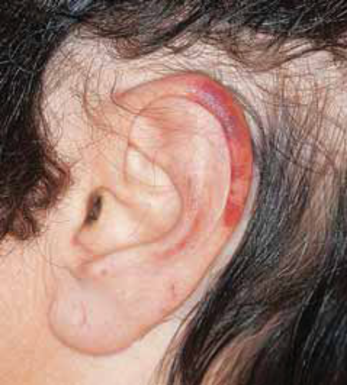
PÚRPURAS
Crioglobulinemia
Crioglobulinemia: monoclonal (tipo I). Esta
lesión purpúrica no inflamada en el pabellón apareció el primer día frío del otoño.
Damián Koll/Lidia Ester Valle

Slide 34
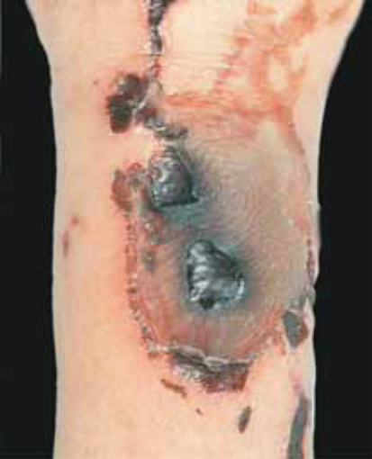
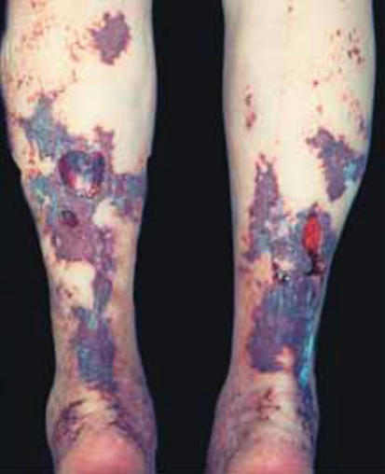
PÚRPURAS
Crioglobulinemia
A)
B)
Crioglobulinemia: mixta (tipo II). A) Necrosis extensa y hemorragia de la piel del antebrazo. También había gangrena de los dedos de las manos y los pies. B) Necrosis hemorrágica considerable en las dos extremidades inferiores. También había gangrena acral en cuatro dedos del pie.
Damián Koll/Lidia Ester Valle

Slide 35
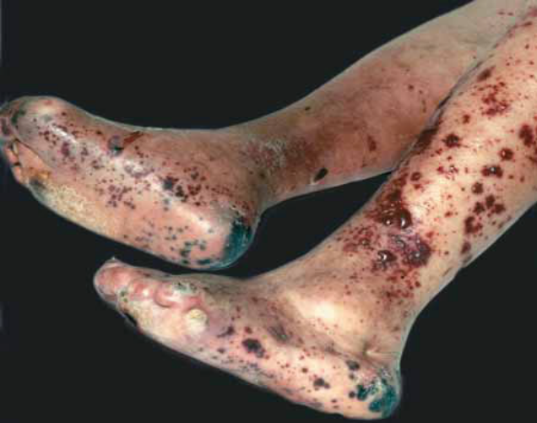
PÚRPURAS
Crioglobulinemia
Crioglobulinemia: policlonal (tipo III). Púrpura palpable con bullas hemorrágicas difusas y necrosis como en cualquier otro tipo de vasculitis por hipersensibilidad. El paciente tenía diabetes y amputación de varios dedos.
Damián Koll/Lidia Ester Valle

Slide 36
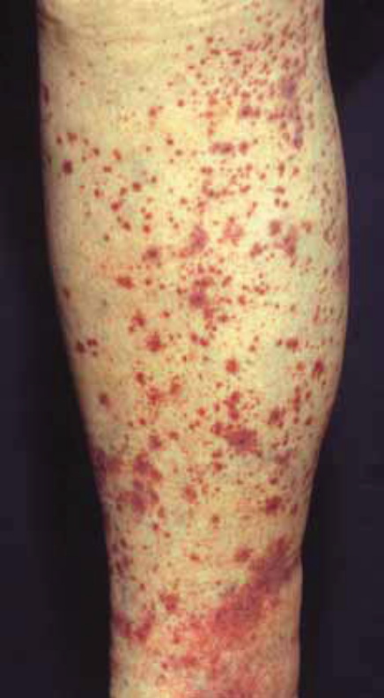
PÚRPURAS
Púrpura de Henoch-Schönlein
Afección más frecuente en la infancia. Hay un antecedente de infección respiratoria del tracto superior (75%) por estreptococos del grupo A.
Lesiones eritematosas palpables, de tamaño variado que oscilan entre 0,5 a 1 cm, con distribución simétrica en glúteos, piernas y zonas de apoyo. En oportunidades se observan edemas con predominio en cuero cabelludo y escroto, lo que motiva la internación del paciente.
Las lesiones predominan en raíz de miembros inferiores y tienden a extenderse. Cursa con dolor abdominal agudo (compromiso del tracto gastrointestinal), compromiso renal, alteraciones en la presión arterial y afectación articular (artritis no migratoria).
En la histología se observa una capilaritis de causa desconocida: se agrupan bajo este nombre distintas patologías. Vasculitis necrosante y los inmunorreaccionantes que se depositan en piel son IgA.
Damián Koll/Lidia Ester Valle

Slide 37
PÚRPURAS
Púrpura de Henoch-Schönlein
■ Este es un subtipo específico de vasculitis por hipersensibilidad que ocurre principalmente en niños, pero que también afecta a los adultos.
■ Hay un antecedente de infección respiratoria del tracto superior (75%) por estreptococos del grupo A.
■ El trastorno consiste en púrpura palpable que se acompaña de angina intestinal (dolor abdominal difuso que se agrava después del sarampión), isquemia intestinal, que por lo general incluye diarrea sanguinolenta, afectación renal (hematuria y cilindros eritrocíticos) y artritis.
■ La morbilidad a largo plazo puede deberse a nefropatía progresiva (5%).
Damián Koll/Lidia Ester Valle

Slide 38
PÚRPURAS
Dentro de las púrpuras vasculares, se dirán breves conceptos de las marcadas en negro, las cuales no fueron descriptas en la presentación actual.
Vasculares (púrpura no trombocitopénica)
Angiodermitis ocre purpúrica y pigmentada
Angiodermatitis purpúrica diseminada
Brote petequial agudo
Coagulación intravascular diseminada
Dermatitis liquenoide purpúrica (pigmentada de Gougerot y Blum)
Enfermedad de Majocchi (púrpura anular telangiectoide)
Erupción purpúrica pigmentada (familiar)
Liquen áureo
Púrpura de contacto
Púrpura senil
Púrpura de Schamberg
Púrpura de Schöenlein-Henoch
Púrpura sistémica
Púrpura tóxica
Damián Koll/Lidia Ester Valle

Slide 39
PÚRPURAS. Vasculares
Angiodermitis ocre purpúrica y pigmentada. Púrpura gravitacional, dermatitis ocre de Favre, acroangiodermatitis. Está asociada a insuficiencia venosa. Más frecuente en hombres, en miembros inferiores.
Angiodermatitis purpúrica diseminada. Reacción inflamatoria pruriginosa, frecuente en hombres. Ocurre alrededor de los vasos pequeños, en miembros inferiores, puede llegar hasta abdomen inferior.
Brote petequial agudo. Se produce por aumento de la presión intravascular; son lesiones que aparecen luego de tos o vómitos prolongados o con gran esfuerzo. Sugilaciones y dermatitis artefactas de importancia médico-legal. Involucionan espontáneamente.
Erupción purpúrica pigmentada (familiar). Sugiere un gen dominante. Aparece en la infancia y adolescencia; compromete los miembros y la superficie flexora de los mismos.
Damián Koll/Lidia Ester Valle

Slide 40
PÚRPURAS. Vasculares
Púrpura de contacto. Púrpura con poco o nada de componente eccematoso. Algunas sustancias están relacionadas con ropa de color caqui, aditivos de objetos de goma, blanqueadores ópticos, etc.
Púrpura senil. Ocurre en piel alterada por la edad, radiaciones solares o corticoesteroides. Se ve en partes expuestas de las manos y antebrazos o en las piernas.
Púrpura sistémica. Diversas afecciones la presentan: escorbuto, pacientes con amiloidosis primaria, síndrome de Ehlers Danlos, sepsis, endocarditis infecciosa subaguda, fiebre de las montañas rocallosas, enfermedades renales, hepáticas y desnutrición entre otras.
Púrpura tóxica. Existen drogas que sin causar alteraciones en las plaquetas pueden causar púrpura por efecto directo o inmunológico sobre los vasos. Estas sustancias incluyen: arsénico, atropina, sales de bismuto, barbitúricos, cloranfenicol, clorotiazida, clorpromazina, oro, tinturas de pelo, isoniazida, mentol, quinidina, reserpina, sulfonamida, tartrazina, tiouracilo, entre otras.
Damián Koll/Lidia Ester Valle

Slide 41
PÚRPURAS.
Dentro de otras púrpuras, se dirán breves conceptos, no fueron descriptas en la presentación actual.
Otras púrpuras
Edema agudo hemorrágico
Fenómeno de Kasabach-Merrit
Hematopoyesis extramedular (bebé en madalena de arándanos)
Púrpura fulminans (Waterhouse-Friderichsen)
Púrpura en guantes y medias
Damián Koll/Lidia Ester Valle

Slide 42
PÚRPURAS. Otras púrpuras
Edema agudo hemorrágico del lactante. Síndrome de Finkelstein. Vasculitis leucocitoclástica, generalmente postinfecciosa, limitada a la piel y característica del 1º al 2º año de vida. Se observan lesiones urticariales purpúricas extensas, con tendencia a la expansión centrífuga que adquieren un aspecto en escarapela. Las lesiones se ubican en cara y extremidades.
Fenómeno de Kasabach-Merrit. Coagulopatía de consumo, con trombocitopenia por secuestro en
angioblastomas o hemangioendoteliomas kaposiformes neonatales; la púrpura y equimosis se localizan inicialmente en la zona del angioma, haciéndose posteriormente generalizadas.
Hematopoyesis extramedular (bebé en madalena de arándanos). Se presenta en recién nacidos
con rubéola congénita y otras infecciones víricas adquiridas intrauterinamente, así como trastornos hematológicos tales como incompatibilidades Rh, AB0 o transfusiones fetales entre gemelos. Se observa una erupción formada por pápulas de color azulado o violáceo, que involucionan en 1 a 6 meses con un aspecto contusiforme y representan una manifestación de eritropoyesis extramedular, un fenómeno fisiológico en los dos primeros trimestres de desarrollo fetal. En la actualidad, la causa más frecuente es la infección por citomegalovirus.
Damián Koll/Lidia Ester Valle

Slide 43
PÚRPURAS. Otras púrpuras
Púrpura fulminans (Waterhouse-Friderichsen). Púrpura gangrenosa originada por coagulación intravascular diseminada (CID). La oclusión vascular determina la isquemia con gangrena de las extremidades y graves lesiones de la glándula suprarrenal. Las lesiones son de color rojo azulado, elevadas en su periferia. El estado general se agrava en pocas horas.
Es habitual en el período neonatal. En lactantes y niños mayores puede producirse un cuadro similar debido a un déficit adquirido de proteína C o S en el transcurso de infecciones víricas o bacterianas agudas, a menudo asociadas a cuadros respiratorios de vías aéreas superiores.
El uso de heparina y corticoides pueden disminuir la mortalidad.
Púrpura en guantes y medias. En algunos casos, la distribución característica en guantes y medias, afecta manos y pies y se detiene en general en tobillos ymuñecas; eventual afectación de las flexuras. Cursa con una fase inicial edematosa. y resolución exfoliativa. Sugiere una etiología viral: parvovirus B19, citomegalovirus.
Damián Koll/Lidia Ester Valle

Slide 44
PÚRPURAS
Bibliografía
Valle LE. Dermatología General. Enfoque Práctico. Tercera Edición. Editorial Dunken. Buenos Aires. Argentina. 2019; 274-279.
Valle LE. Dermatología Pediátrica. Enfoque Práctico. Primera Edición. Editorial Dunken. Buenos Aires. Argentina. 2014; 400-406.
Wolff K, Johnson RA. Fitzpatrick. Atlas en Color y Sinopsis de Dermatología Clínica. Sexta Edición. Editorial Médica Panamericana. Buenos Aires. Argentina. 2010; 504-510.
Damián Koll/Lidia Ester Valle

Slide 45

PÚRPURAS
Dr. Koll Damián
Prof. Dra. Lidia Ester Valle

